Slide 1
POMEN ŠPORTA ZA ZDRAVJE
Pripravil:
Učitelj:

Slide 2
KAZALO
Ukvarjanje s športom
Čas ukvarjanja s športom
Šport nujen za zdravje
Posledice pri športu
Vrste športov
Zaključek
Viri
Slike

Slide 3
UKVARJANJE S ŠPORTOM
Redno ukvarjanje s športom prinaša mnoge koristi, saj:
zmanjšuje tveganje za smrt zaradi srčne bolezni ali kapi.
zmanjšuje tveganje za razvoj srčne bolezni ali raka debelega črevesa za do 50%.
zmanjšuje tveganje za razvoj sladkorne bolezni tipa II za 50%.
pomaga preprečevati in zniževati povišan krvni tlak.
pri ženskah pomaga preprečevati osteoporozo in zmanjševati tveganje za zlom kolka do 50%.
spodbuja duševno blaginjo, zmanjšuje stres, občutja strahu, depresije in osamljenosti.
preprečevati ali nadzirati tvegano vedenje, kot so na primer uporaba tobaka, alkohola in preostalih snovi, nezdrava prehrana ali nasilje pri otrocih in mladostnikih.
pomaga nadzirati telesno težo in zmanjševati tveganje za debelost.
pomaga zgraditi in ohraniti zdrave kosti, mišice, sklepe in poveča energijo ljudem s kroničnimi boleznimi;.
ljudem lahko pomaga shajati z bolečinami, kot na primer z bolečinami v hrbtu ali v kolenih.

Slide 4
ČAS UKVARJANJA S ŠPORTOM
Za odrasle osebe velja, naj se ukvarjajo s športom vsaj 30 minut na dan, otroci in mladostniki pa vsaj 1 uro na dan. Gibanje naj bo vsaj zmerne intenzivnosti, kar pomeni, da se boste rahlo zadihali, srce vam bo hitreje utripalo in po telesu boste občutili toploto, lahko pa se boste tudi oznojili, predvsem v vročem in vlažnem vremenu.

Slide 5
ŠPORT NUJEN ZA ZDRAVJE
Šport je nujen in duhovit način v premagovaju bolezni. Terapija, ki obsega gibanje in šport se imenuje kinezioterapija, mora dolgoročno, v celoti ali delno, zamenjati zdravljenje z zdravili. Ukvarjanje s športom je potrebno da preprečimo zakrnelost mišic in da se odpravimo v naravo.

Slide 6
POSLEDICE PRI ŠPORTU
Posledice:
Zlom-npr. roke, noge…
Zvin-npr gležnja,zapestja…
Dehidracija-npr. med tekom ko ne uživamo dovolj tekočin.

Slide 7
VRSTE ŠPORTOV
VRSTE:
Ekstremni (ekstremno plezanje…)
Akrobatski (smučanje…)
Zimski športi (smučanje,deskanje…)
Vodni športi (plavanje, waterpolo…)
Dvoranski športi (dvoranski nogomet,rokomet…)
Borilni športi (boks,karate…)
Atletika
Nogomet
Tenis
Gimnastika
Kolesarstvo...

Slide 8
ZAKLJUČEK
Upam da Vam je bila moja predstavitev všeč in da ste kaj novega zvedeli o športu.

Slide 9
VIRI
INTERNET:
http://www.ivz.si/index.php?akcija=novica&n=614
http://www.google.si/search?hl=sl&q=pomen+%C5%A1porta&btnG=Iskanje&meta=cr%3DcountrySI
http://www.najdi.si/search.jsp?q=pomen+%C5%A1porta+za+zdravje

Slide 10
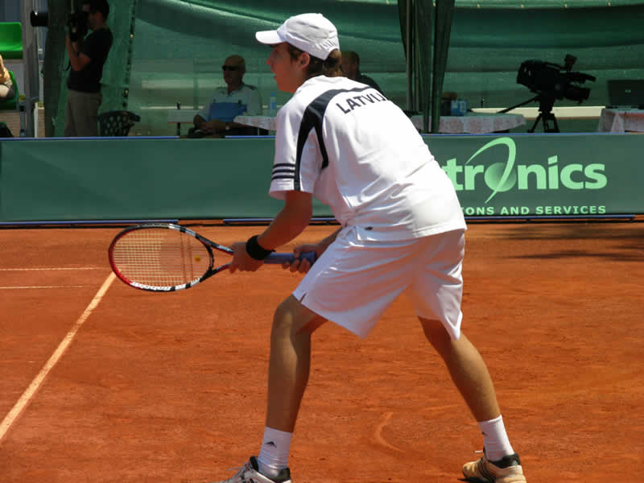
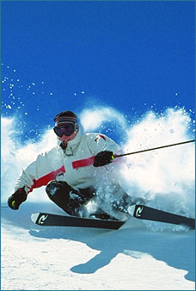
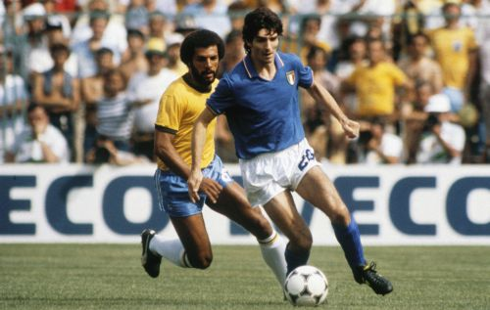
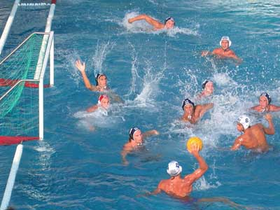
SLIKE
Pa še malo slik…

